Slide 1
Quan sát các hình ảnh dưới đây em hãy cho biết, thảm thực vật nào là thảm thực vật của khí hậu nhiệt đới.
Thảm thực vật của khí hậu nhiệt đới là rừng mưa nhiệt đới ở Trung Mỹ và Xa van ở châu Phi.

Slide 2
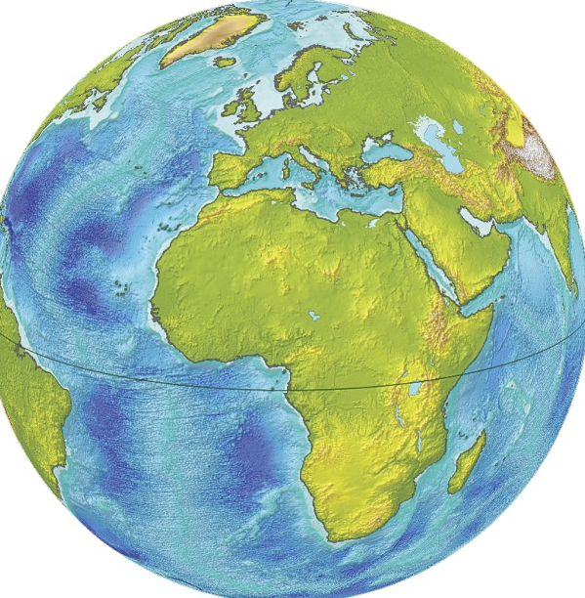
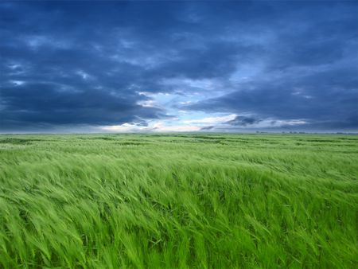
RỪNG NHIỆT ĐỚI
Bài 24:
ĐỊA LÍ 6

Slide 3
LỚP
6
ĐỊA LÍ
BÀI 24. RỪNG NHIỆT ĐỚI
1
ĐẶC ĐIỂM RỪNG NHIỆT ĐỚI
2
BẢO VỆ RỪNG NHIỆT ĐỚI
3
LUYỆN TẬP VÀ VẬN DỤNG

Slide 4
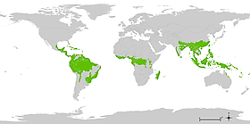
BÀI 24
1
Đặc điểm rừng nhiệt đới
Quan sát bản đồ sau
và thông tin trong bài, em hãy cho biết nơi phân bố của rừng nhiệt đới.
Phân bố: trải từ vùng Xích đạo đến hết vành đai nhiệt đới ở cả nửa cầu Bắc và nửa cầu Nam.

Slide 5
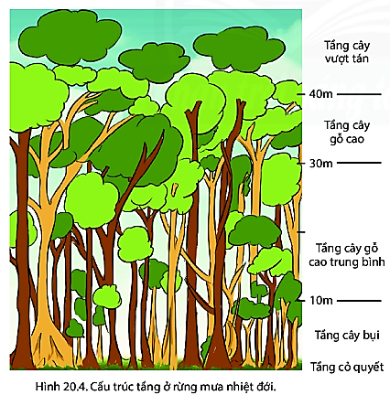
BÀI 24
1
Đặc điểm rừng nhiệt đới
Rừng mưa nhiệt đới có 5 tầng: tầng cỏ quyết, tầng cây bụi lên đến độ cao 10m, tầng cây gỗ trung bình lên đến 30m, tầng cây gỗ cao đến 40m, và tầng cây vượt tán trên 40m.
Quan sát hình ảnh sau, em hãy nhận xét về các tầng cây của rừng nhiệt đới.

Slide 6
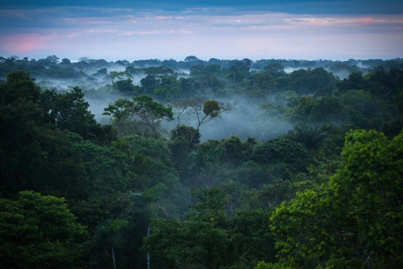
BÀI 24
1
Đặc điểm rừng nhiệt đới
Quan sát hình ảnh sau và thông tin trong bài, em hãy trình bày nơi phân bố
và đặc điểm rừng mưa
nhiệt đới?
- Phân bố lưu vực sông Amazon, Công-gô, và một phần Đông Nam Á.
- Đặc điểm: Rừng rậm rạp, có 4 – 5 tầng.

Slide 7
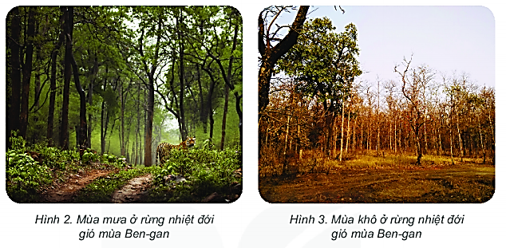
BÀI 24
1
Đặc điểm rừng nhiệt đới
- Phân bố: ở Đông Nam Á, Đông Ấn Độ,...
- Đặc điểm: phần lớn các cây trong rừng rụng lá vào mùa khô. Cây trong rừng thấp hơn và ít tầng hơn ở rừng mưa nhiệt đới.
Quan sát hình 2, 3 và thông tin trong bài, em hãy trình bày nơi phân bố và đặc điểm rừng nhiệt đới gió mùa.

Slide 8
BÀI 24
1
Đặc điểm rừng nhiệt đới
Bởi vì rừng mưa nhiệt đới ở vùng khí hậu xích đạo nóng ẩm, có mưa quanh năm và nhiều hơn so với khí hậu nhiệt đới gió mùa chỉ có 1 mùa mưa nên cây cối ở đây xanh tươi phát triển nhiều tầng hơn so với rừng nhiệt đới gió mùa.
Quan sát các hình ảnh sau
và thông tin trong bài, em hãy giải thích vì sao rừng mưa nhiệt đới phát triển nhiều tầng hơn so với rừng nhiệt đới gió mùa.

Slide 9
BÀI 24
1
Đặc điểm rừng nhiệt đới
- Phân bố: trải từ vùng Xích đạo đến hết vành đai nhiệt đới ở cả nửa cầu Bắc và nửa cầu Nam.
- Đặc điểm: Rừng gồm nhiều tầng (2 – 3 tầng trở lên); trong rừng có nhiều loài cây thân gỗ, dây leo chằng chịt, động vật rất phong phú.
- Phân loại:
+ Rừng mưa nhiệt đới ở lưu vực sông A-ma-dôn, sông Công-gô và một phần Đông Nam Á. Rừng rậm rạp, có 4 – 5 tầng.
+ Rừng nhiệt đới gió mùa ở Đông Nam Á, Đông Ấn Độ,... Cây trong rừng thấp hơn và ít tầng hơn ở rừng mưa nhiệt đới.

Slide 10
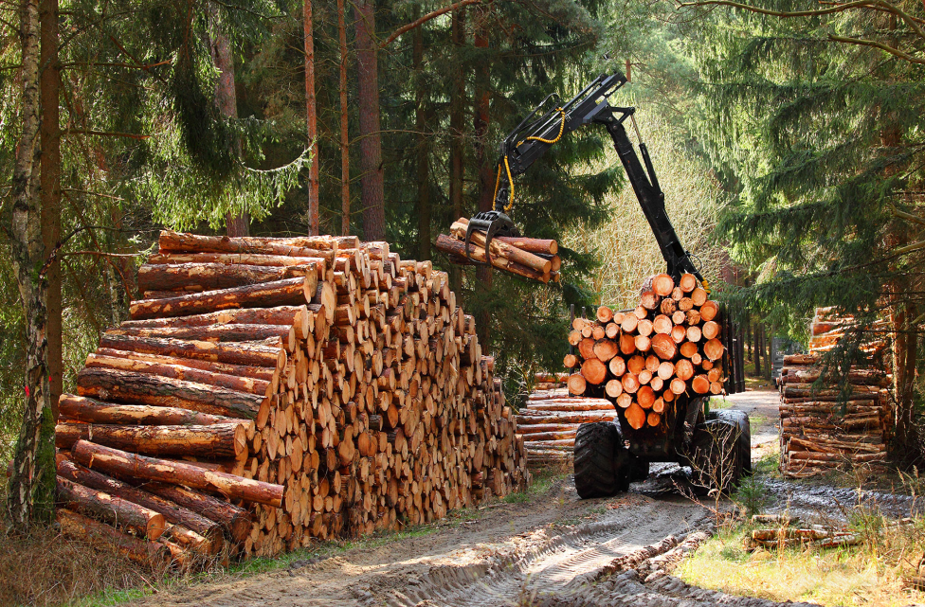
BÀI 24
2
Bảo vệ rừng nhiệt đới
Quan sát hình ảnh sau và thông tin trong bài, em hãy nêu vai trò của
rừng nhiệt đới.
Rừng nhiệt đới có vai trò hết sức quan trọng đối với việc ổn định khí hậu Trái Đất, đồng thời là nơi bảo tồn đa dạng sinh học, nguồn dược liệu, thực phẩm và gỗ,...

Slide 11
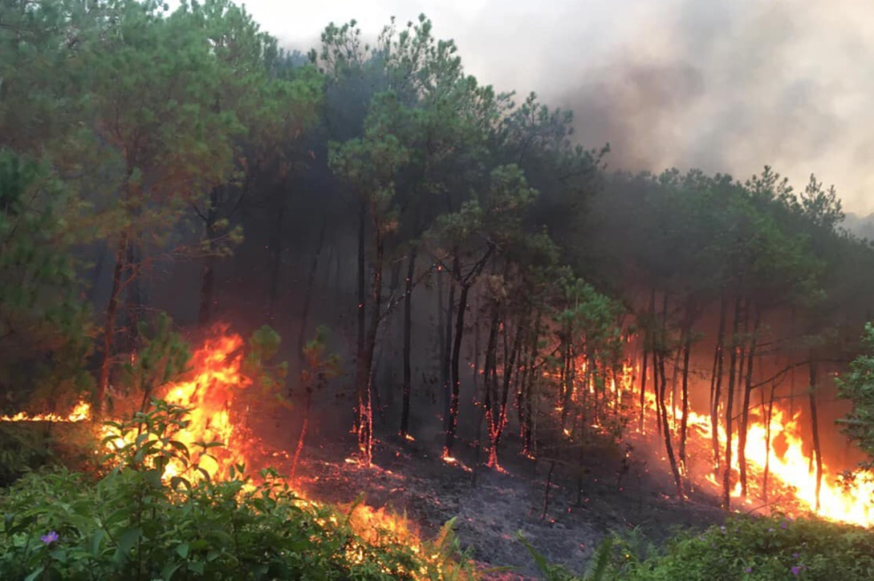
BÀI 24
2
Bảo vệ rừng nhiệt đới
Quan sát hình ảnh sau và thông tin trong bài, em hãy giải thích vì sao rừng nhiệt đới lại bị suy giảm?
Nguyên nhân: do chiến tranh hủy diệt, cháy rừng, chặt phá rừng, đốt rừng, quản lí kém.

Slide 12
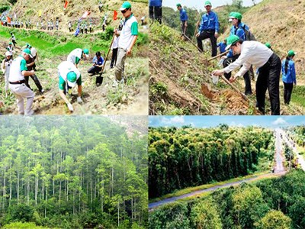
BÀI 24
2
Bảo vệ rừng nhiệt đới
Quan sát hình ảnh sau và thông tin trong bài, em hãy cho biết theo em cần làm gì để bảo vệ rừng nhiệt đới.
- Ban hành chính sách bảo vệ rừng và đẩy mạnh việc trồng rừng.
- Phòng cháy chữa cháy rừng, kiểm lâm chặt chẽ, giáo dục ý thức người dân…

Slide 13
BÀI 24
2
Bảo vệ rừng nhiệt đới
- Rừng nhiệt đới có vai trò hết sức quan trọng đối với việc ổn định khí hậu Trái Đất, đồng thời là nơi bảo tồn đa dạng sinh học, nguồn dược liệu, thực phẩm và gỗ,...
- Mỗi chúng ta cần có hành động cụ thể như sử dụng các sản phẩm có nguồn gốc từ rừng một cách tiết kiệm và hiệu quả, đồng thời bảo vệ và phát triển rừng.

Slide 14
BÀI 24
EM CÓ BIẾT?
Rừng Amazon được coi là ‘lá phổi xanh’ của thế giới khi trải rộng trên diện tích 5,5 triệu km². Đây được coi là một khu dự trữ sinh quyển của thế giới khi là quê hương của 2,5 triệu loài côn trùng, hàng chục nghìn loài thực vật và khoảng 2.000 loài chim và thú. Đồng thời, theo các nhà khoa học rừng Amazon còn cung cấp tới 20% lượng oxy cho nhân loại – một ‘lá phổi xanh’ đúng nghĩa của thế giới.

Slide 15
BÀI 24
3
Luyện tập và vận dụng
a. Luyện tập
Bởi vì rừng nhiệt đới thích ứng với khí hậu nhiệt đới gió mùa và xích đạo có nhiệt độ cao, lượng mưa lớn nên cung cấp đầy đủ lượng ánh sáng và nguồn nước cho cây cốt phát triển xanh tốt do đó rừng gồm nhiều tầng với 2 – 3 tầng trở lên.
Dựa vào hình ảnh sau và kiến thức đã học, em hãy giải thích vì sao rừng
nhiệt đới có nhiều tầng?

Slide 16
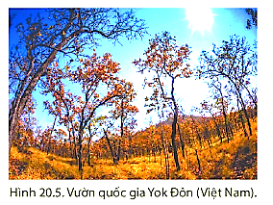
BÀI 24
3
Luyện tập và vận dụng
b. Vận dụng
- Hệ sinh thái rừng nhiệt đới gió mùa chiếm ưu thế ở nước ta.
- Trong rừng, thực vật phổ biến là các loài thuộc các họ cây nhiệt đới như Đậu, Vang, Dâu tằm, Dầu. Động vật trong rừng là các loài chim, thú nhiệt đới rất phong phú.
Ở Việt Nam kiểu rừng nhiệt đới nào chiếm ưu thế? Em hãy tìm hiểu kiểu rừng đó ở Việt Nam.

